Slide 1
Tehnici de clasificare a textului în domeniul culinar
Rareș - Gabriel Mircea

Slide 2
Cuprins
Extragerea de trăsături
Algoritmi de clasificare
Rezultate experimentale
Concluzii

Slide 3
Soluția propusă
Crearea setului de date
Extragerea trăsăturilor
Utilizarea clasificatorilor
Calcularea rezultatelor

Slide 4
Crearea setului de date
Crawler
BeautifulSoup
www.allrecipes.com

Slide 5


Slide 6
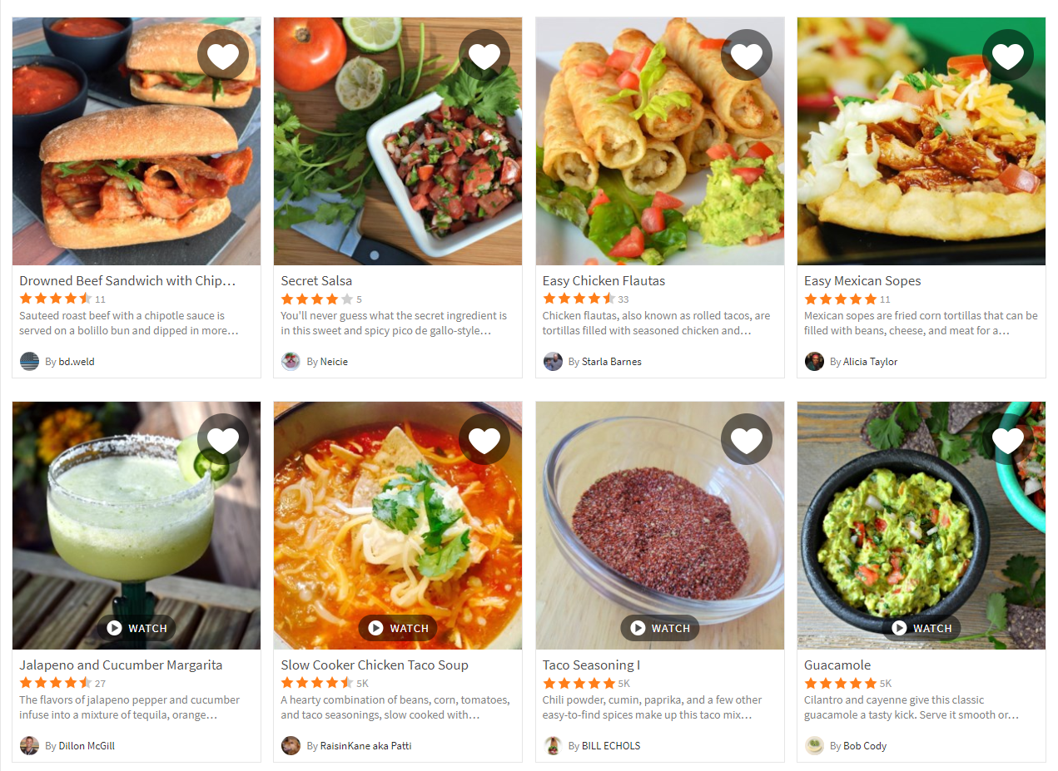

Slide 7
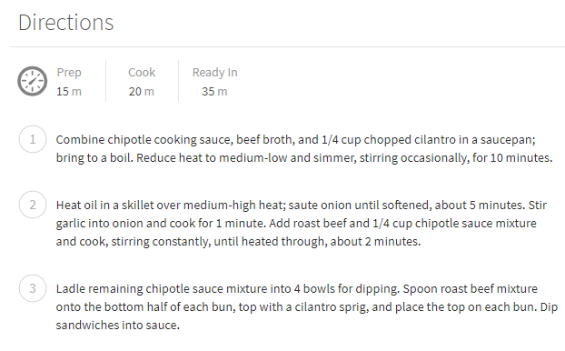

Slide 8
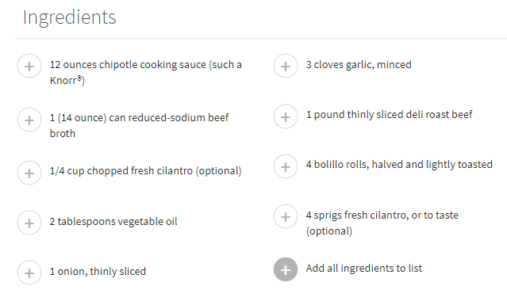

Slide 9
Extragerea trăsăturilor
Tipuri de reprezentări a datelor
Bag-of-Words
Tf-Idf
Word2Vec

Slide 10
Bag-of-Words
Definiție
N-grame
Stop-words

Slide 11

Bag-of-Words: Definiție
Exemplu: Azi plouă, mâine plouă și mai tare.
azi | 1
plouă | 2
mâine | 1
și | 1
mai | 1
tare | 1
azi
plouă
mai
mâine
și
plouă
tare

Slide 12
Bag-of-Words: N-Grame
Ana are mere și George pere.
1 - gram
Ana,
are,
mere,
și,
George,
pere
2 - gram
Ana are,
are mere,
mere și,
și George,
George pere
3 - gram
Ana are mere,
are mere și,
mere și George,
și George pere

Slide 13


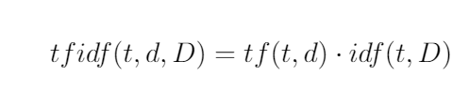
Tf-Idf
Terminologie
tf = term frequency
idf = inverse document frequency
Valoarea tf-idf este:
direct proporțională cu frecvența cuvântului t în textul d
invers proporțională cu numărul de texte din corpus în care se găsește cuvântul

Slide 14
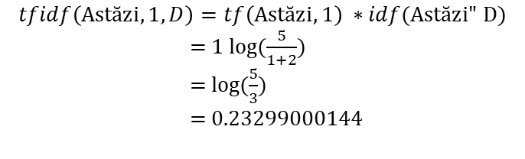
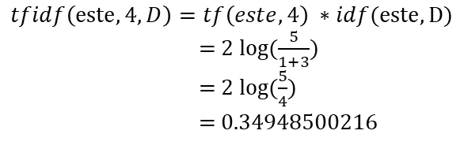
Tf-Idf: Exemplu
Astăzi este sesiune de BAC și de Licență.
$$tfidf\left(\text{Ast}\text{ă}\text{zi}, 1, D\right)=tf\left(\text{Ast}\text{ă}\text{zi}, 1\right) ∗idf(Astăzi" D)$$
= 1 log($\frac{5}{1+2})$
= log($\frac{5}{3}$)
= 0.23299000144
Există doar o sesiune de reexaminare.
Trebuie deschisă o nouă conexiune.
Astăzi este 2 iulie și este cald.
$$tfidf\left(\text{este}, 4, D\right)=tf\left(este, 4\right) ∗idf(este, D)$$
= 2 log($\frac{5}{1+3})$
= 2 log($\frac{5}{4}$)
= 0.34948500216
Facultatea este aproape gata.

Slide 15
Word2Vec
Vector de similarități
exemplu grafic
Continuous Bag of Words vs Skip Gram

Slide 16
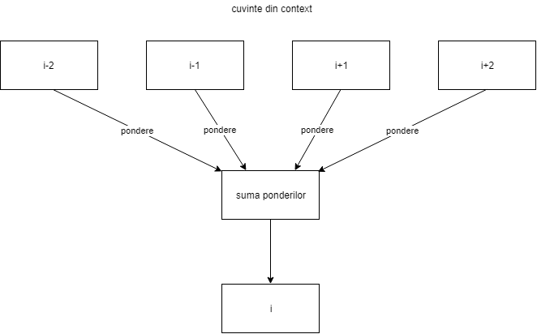
Continous Bag of Words (CBOW)

Slide 17
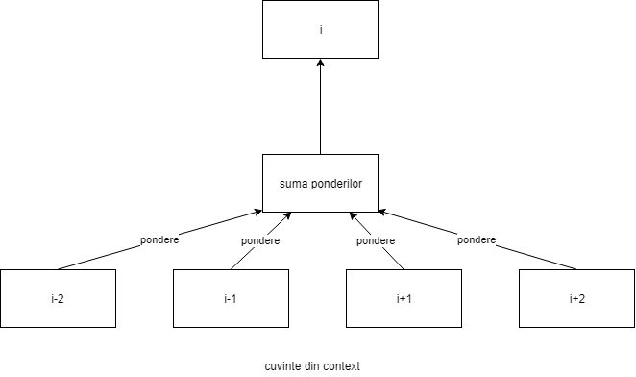
Skip Gram

Slide 18
Utilizarea clasificatorilor
Clasificatorii folosiți
SVC Liniar
Regresia Logistică
Random Forrest

Slide 19
SVC Liniar
Metode utilizate
Hiper-plan
Funcții Kernel
Reprezentare matematică

Slide 20
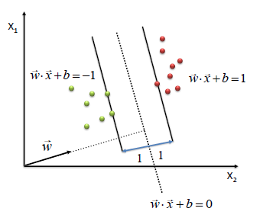



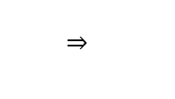








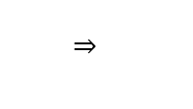

Formulele liniilor suport:
$$\left\{\begin{aligned}w∗x+b=1(1) \\ w∗x+b=−1(2)\end{aligned}\right.$$
$$\left\{\begin{aligned}w ∗x+b> +1, ∀ y_{i}= +1 \\ \begin{aligned}w ∗x+b<−1, ∀ y_{i}=−1\end{aligned}\end{aligned}\right.$$
$y_{i}\left(w∗x_{i}+b\right)≥1,∀$i
Notație:
$$x_{v} −punct verde$$
$$x_{r}−punct roșu$$
Din (1) și (2) rezultă:
Calculăm distanța dintre cele două linii suport:
$$x_{r}∗w=1 −b$$
(3)
$$\frac{\left(x_{r}−x_{v}\right)∗w }{|\left|w\right||}$$
$$\underset{⇒}{(3)}$$
$$\frac{1−b−(−1−b)}{|\left|w\right||}$$
$$\frac{2}{|\left|w\right||}$$
$$x_{v}∗w=− 1 −b$$
$$=$$

Slide 21
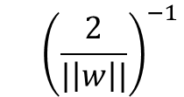
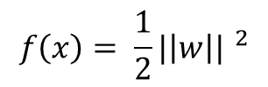

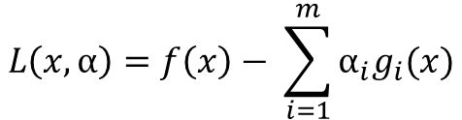


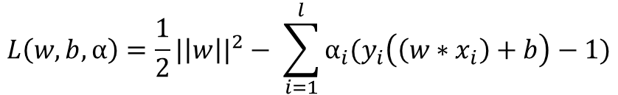
Problemă de optimizare: maximizarea distanței
$$\frac{2}{|\left|w\right||}$$
$${{\left(\frac{2}{|\left|w\right||}\right)}^{−1}}$$
$$\frac{1}{2}{|\left|w\right||}^{2}$$
, putem pune acum problema minimizării
$$L\left(x, α\right)=f\left(x\right)− \sum_{i=1}^{m}{α_{i}g_{i}(x)}$$
Funcția Lagrange de
transformare:
$$f\left(x\right)= \frac{1}{2}{|\left|w\right|| }^{2}$$
$$g\left(x\right)=y_{i}\left(\left(w ∗x_{i}\right)+b\right)=1⇒g\left(x\right)=y_{i}\left(\left(w∗x_{i}\right)+b\right)−1$$
$$L\left(w, b, α\right)=\frac{1}{2}{|\left|w\right||}^{2}− \sum_{i=1}^{l}{α_{i}(y_{i}\left(\left(w∗x_{i}\right)+b\right)−1)}$$

Slide 22
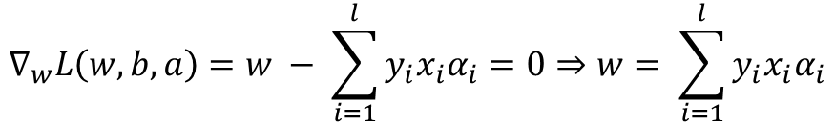

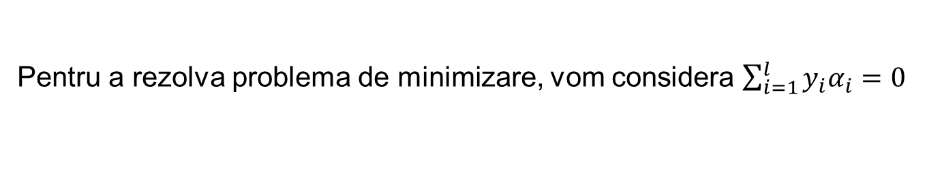
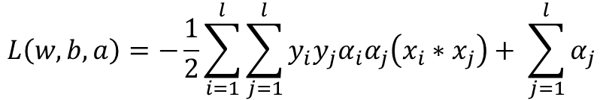
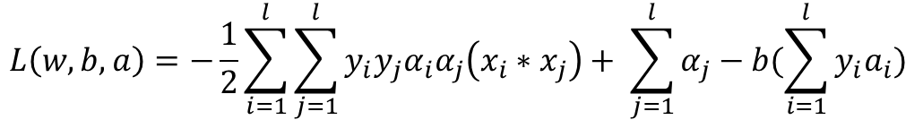
Vom deriva după $w$
$$∇_{w}L\left(w, b, a\right)=w − \sum_{i=1}^{l}{y_{i}x_{i}α_{i}}=0⇒w= \sum_{i=1}^{l}{y_{i}x_{i}α_{i}}$$
Înlocuim în funcția de la slide-ul anterior
$$L\left(w,b,a\right)=−\frac{1}{2}\sum_{i=1}^{l}{\sum_{j=1}^{l}{y_{i}y_{j}α_{i}α_{j}\left(x_{i}∗x_{j}\right)+ \sum_{j=1}^{l}{α_{j}−b(\sum_{i=1}^{l}{y_{i}a_{i})}}}}$$
Pentru a rezolva problema de minimizare, vom considera $\sum_{i=1}^{l}{y_{i}α_{i}=0}$
$$L\left(w,b,a\right)=−\frac{1}{2}\sum_{i=1}^{l}{\sum_{j=1}^{l}{y_{i}y_{j}α_{i}α_{j}\left(x_{i}∗x_{j}\right)+ \sum_{j=1}^{l}{α_{j}}}}$$

Slide 23
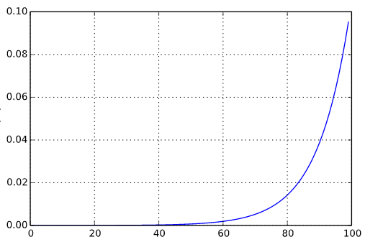
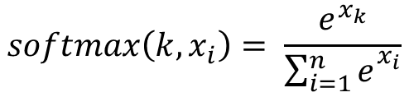
Regresia Logistică
Funcția softmax
$$softmax\left(k, x_{i}\right)= \frac{e^{x_{k}}}{\sum_{i=1}^{n}{e_{}^{x_{i}}}}$$

Slide 24
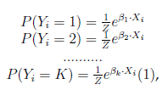



Regresia Logistică - Exemplu
Vom scrie probabilitățile sub această formă
$$⇒$$

Slide 25

Din formulele (1) și (2) ajungem la forma finală

Slide 26
Random Forrest
Algoritm de tip ansamblu
Arbore de decizie
Bootstrap
Out-of-bag

Slide 27
Bootstrap & Out-of-Bag
Bootstrap
Este setul nou generat din setul de date, acesta include valori duplicate
Are aceeași dimensiune ca setul de date
Fiecare arbore are propriul său set de tip Bootstrap
Out-of-Bag
Sunt valorile care rămân pe afară(out-of-bag) la crearea bootstrap
Sunt folosite pentru testarea acurateței arborelui creat

Slide 28
Bootstrap & Out-of-Bag
Bootstrap
Plouă | Umiditate | Decizie
Da | Mică | NU
Nu | Foarte mare | NU
Nu | Mică | DA
Plouă | Umiditate | Decizie
Da | Mică | NU
Da | Mică | NU
Nu | Foarte mare | NU
Da | Foarte mare | NU
Nu | Mică | DA
Plouă | Umiditate | Decizie
Da | Foarte mare | NU
Out-of-Bag

Slide 29
Vizualizarea setului de date
T-SNE
UMAP

Slide 30
UMAP
Uniform Manifold Approximation and Projection for Dimension Reduction
Tehnici de învățare a distribuțiilor
Utilizează k-vecini apropiați, simplexuri și metrici ale distanțelor dintre puncte
De pus imagine

Slide 31
T-SNE
T-Distributed Stochastic Neighbor Embedding
Utilizează distribuții probabiliste
Gruparea instanțelor asemănătoare
De adăugat imagine

Slide 32
Tehnologii Folosite
Librării Python
SciKit-Learn(sklearn)
Matplotlib
Pandas
DataFrame
Matplotlib
BeautifulSoup

Slide 33

Acuratețe

Slide 34

Precizia

Slide 35
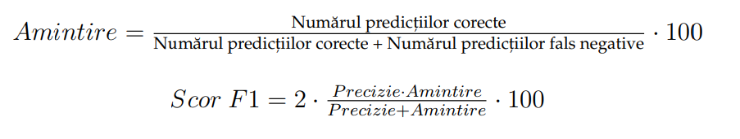
Scor F1

Slide 36
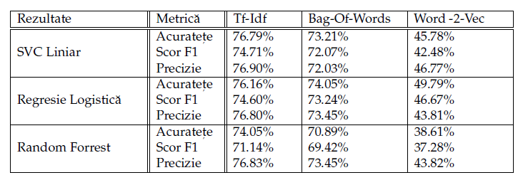
Rezultate clasificare pe modul de preparare

Slide 37
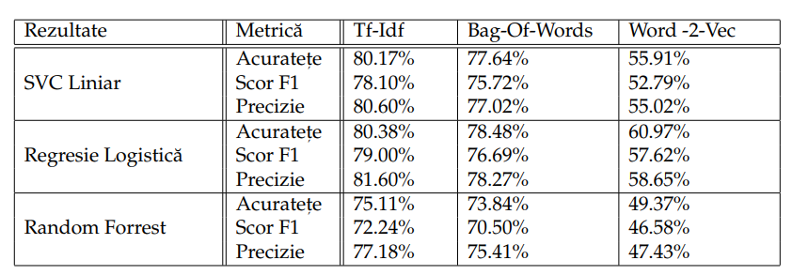
Rezultate clasificare pe ingrediente

Slide 38
Concluzii
Clasificarea text a rețetelor
Rezultate
Îmbunătățiri

Slide 39
Întrebări?

Slide 40
Mulțumesc pentru atenție!

